Slide 1
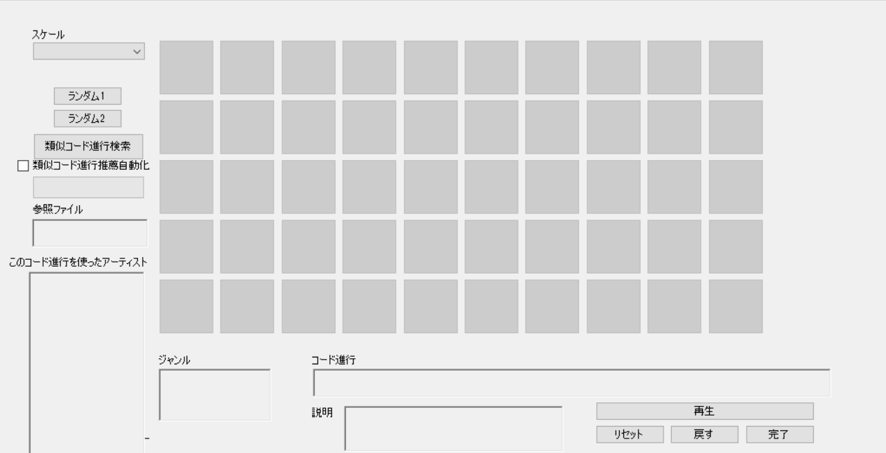
アプリケーションの動作（メイン画面）
スケールを選択
スケール：音の集まり。Cメジャースケールはド・レ・ミ・ファ・ソ・ラ・シという７つの音で構成されている
スケールの音を基準として基本的なコード（ダイアトニックコード）が派生される
Notes:
こちらがユーザが操作するメイン画面になります。基本的な流れとしては、このパネルに出てきたコードから一つずつ選んでいき、コード進行を作ることになります。
まず、最初にスケールを選択していただきます。

Slide 2
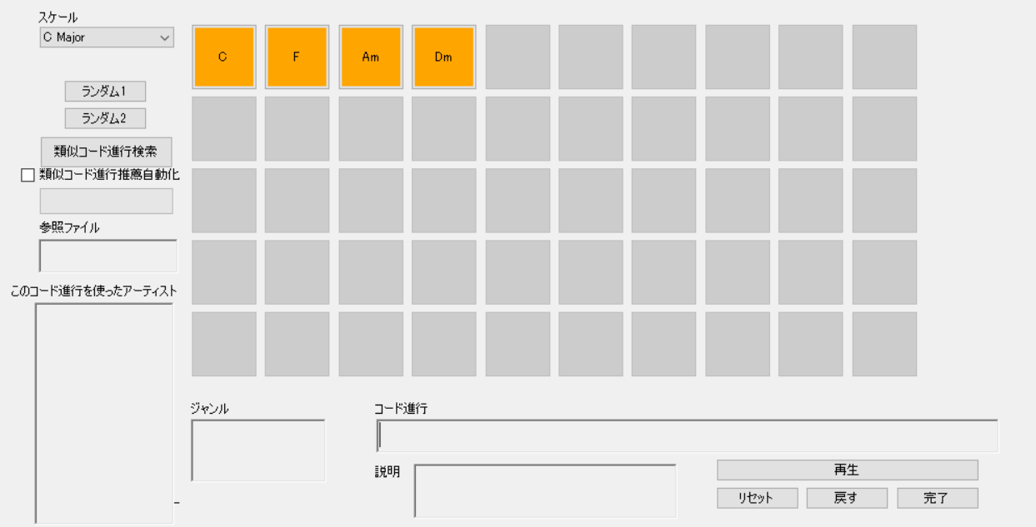
アプリケーションの動作（メイン画面）
スケールを選択
コード
最初のコードを選ぶ
スケール：音の集まり。Cメジャースケールはド・レ・ミ・ファ・ソ・ラ・シという７つの音で構成されている
スケールの音を基準として基本的なコード（ダイアトニックコード）が派生される
Notes:
スケールを選択すると、次はコード進行の最初のコードを選択していただきます。このC,F,Am,Dmというのがコードになります。

Slide 3
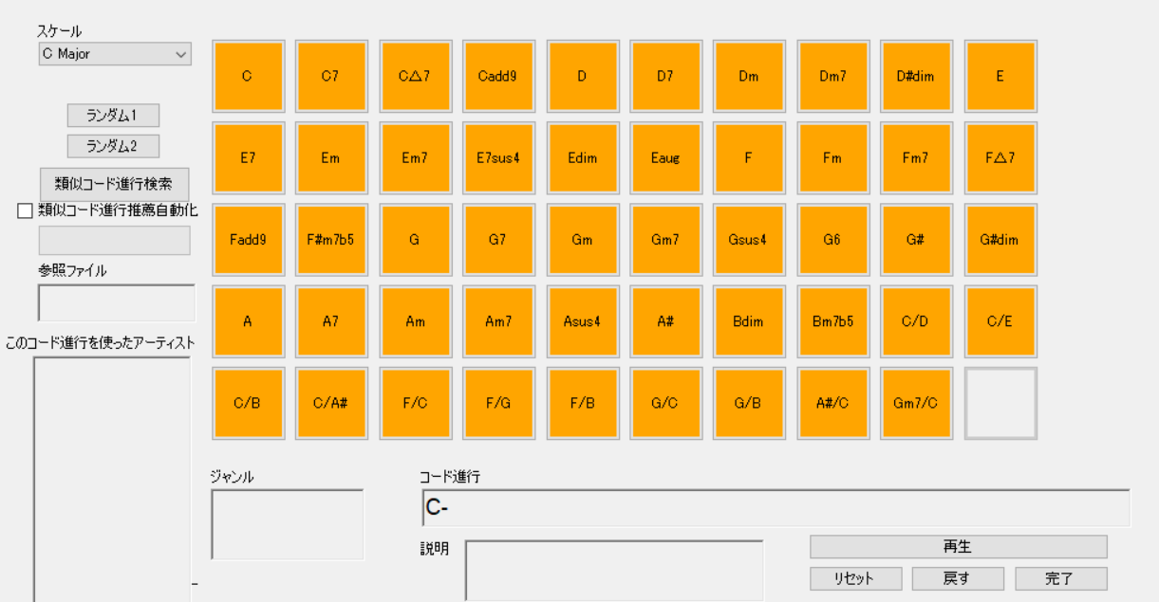
アプリケーションの動作（メイン画面）
スケールを選択
最初のコードを選ぶ
推薦されたコード からコードを選ぶ
スケール：音の集まり。Cメジャースケールはド・レ・ミ・ファ・ソ・ラ・シという７つの音で構成されている
スケールの音を基準として基本的なコード（ダイアトニックコード）が派生される
Notes:
最初のコードを選択すると、パネル下の「コード進行」というところに選択したコードが表示されます。また、次に来るコードとして推薦されたコードが現れ、そこから次のコードを選択していただくようになっています。

Slide 4
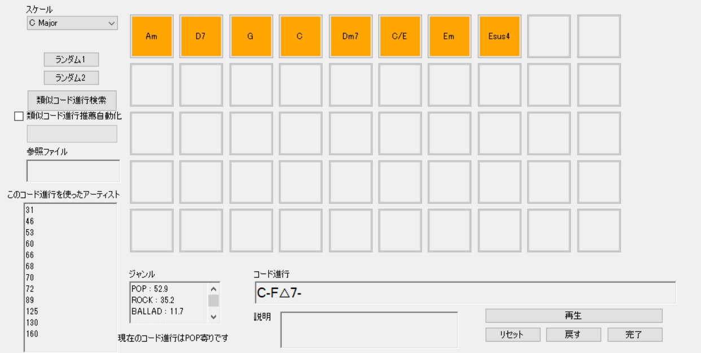
アプリケーションの動作（メイン画面）
スケールを選択
最初のコードを選ぶ
推薦されたコード からコードを選ぶ
スケール：音の集まり。Cメジャースケールはド・レ・ミ・ファ・ソ・ラ・シという７つの音で構成されている
スケールの音を基準として基本的なコード（ダイアトニックコード）が派生される
Notes:
次のコードを選択すると、前のコードと同様に、コード進行というところに選択したコードが追加されます。これを繰り返しながらコード進行を作っていきます。また、作成されたコード進行に対して、そのコード進行がどのようなアーティストの楽曲で使われ、どんなジャンルの曲で使われたかも算出し表示されます。今回は具体的なアーティスト名は著作権の都合上隠しています。
作ったコード進行を聞いてみたい場合は、再生ボタンを押すとそのコード進行の音が流れます。また、リセット・戻すボタンでコード進行の編集ができます。

Slide 5
推薦アルゴリズム
単純推定
直前のコードのみがコード推薦の対象
推薦されるコード数は多い
ユーザ自身の判断も重要
多重推定
作成されたコード進行の
全てのコードが推薦の対象
推薦されるコード数が少ない
選択の自由度は落ちるが安定
Notes:
次に、コード進行推薦の2つの推薦アルゴリズムについて説明いたします。
まず、単純推定は推薦されるコードの直前のコードのみが推薦の判断対象になるアルゴリズムです。単純推定は直前のコードからいける全てのコードを推薦対象とするので、推薦されるコード数は多いですが、そこでどんなコードを選ぶかはユーザ自身の判断が重要になってきます。
次に、多重推定です。多重推定は、作成されたコード進行の全てのコードを推薦の対象として推薦を行うアルゴリズムで、その分推薦されるコード数は少ないですが、安定したコード進行を作ることができます。

Slide 6
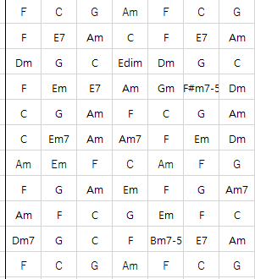
単純推定アルゴリズム
コード進行
Am – F – C – G
コード進行のデータ
1曲目
. . . . . .
2曲目
. . . . . .
.
.
.
.
.
Notes:
それでは、単純推定アルゴリズムについてもう少し具体的な例を見ながら説明していきます。
例えば、Am-F-C-Gというコード進行で、Gの次に来るコードを単純推定で推薦するとします。

Slide 7
単純推定アルゴリズム
コード進行
Am – F – C – G
推薦コード
Notes:
単純推定アルゴリズムによると、こんな感じでコードが推薦されます。先に述べたように単純推定アルゴリズムはコード進行の最後のコードだけを見てそこから進行するコードを推薦するので、このコード進行ではGから行けるすべてのコードが推薦対象になります。

Slide 8
多重推定アルゴリズム
コード進行のデータ
1曲目
. . .
2曲目
. . .
コード進行
.
.
.
.
.
Am – F – C – G
スタック
Notes:
次は、多重推定アルゴリズムについてもう少し詳しく説明させていただきます。多重推定アルゴリズムは、推薦を行うためにコード進行の最初からそのコード進行がデータベースに存在するかを確認していきます。

Slide 9
多重推定アルゴリズム
コード進行
Am – F – C – G
コード進行データベース
スタック
Am
Notes:
まずは、最初のコードAmがスタックに入ります。＜アニメーション＞このスタックは、多重推定が終わった後でコード推薦を行うときに使われます。
Amの後、F,C,Gｍなどいろんなコードが推薦されるんですけど、今回はユーザがFを選んだとします。

Slide 10
多重推定アルゴリズム
コード進行
Am – F – C – G
スタック
Am F
Notes:
Fを選択すると、スタックにFを入れます。Fの次に、CとGが推薦されますが、この例では、Cを選択したとします。

Slide 11
多重推定アルゴリズム
コード進行
Am – F – C – G
スタック
Am F C
Notes:
すると、スタックにCが入って、Gが推薦されます。この例では、推薦コードがGしかないので、Gを選んだとします。

Slide 12
多重推定アルゴリズム
推薦コード
コード進行
Am – F – C – G
スタック
Am F C G
Notes:
Gを選ぶと、スタックにGが入ります。また、次のコードとしてEmとAmが推薦されます。こんな感じで、コード進行を作っていきます。

Slide 13
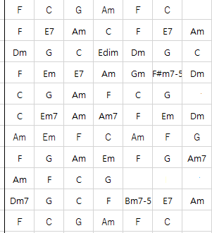
多重推定アルゴリズム
コード進行
Am – F – C – G
スタック
Am F C G
G
Notes:
もし、データベースにAm-F-C-Gの次のコードがない場合、例えば曲の最後のコードまで探索が終わった場合などがありますが、こんな場合は、スタックが一回リセットされてリセットされた後、Gだけが入ります。 Gが最後のコードなので、これ以上探索しません。

Slide 14
多重推定アルゴリズム
スタック
G
推薦コード
Notes:
スタックにはGしか入ってないので、結局Gの次に来るコードすべてが推薦コードになります。

Slide 15
アプリケーションの動作（メイン画面）
現在のコード進行と類似
したコード進行を検索
現在のコード進行を入れ替えることも可能
データベースの経路表示
スケール：音の集まり。Cメジャースケールはド・レ・ミ・ファ・ソ・ラ・シという７つの音で構成されている
スケールの音を基準として基本的なコード（ダイアトニックコード）が派生される
Notes:
そのほか、類似コード進行検索という機能があります。
類似コード進行検索は、現在のコード進行と類似したコード進行を検索して、そのコード進行と現在のコード進行を入れ替えることができる機能です。
この機能は、データ数が十分じゃないとき、推薦を行っていく途中で推薦ができなくなる場合の対策として考えています。
また、参照ファイルというところがありますが、こちらはデータベースを手動で指定した場合ここにそのファイル経路が表示されます。

Slide 16
類似コード進行推薦
コード進行のデータ
1曲目
. . .
2曲目
. . .
現在のコード進行
.
.
.
.
.
Am – F – C – G
コード進行１
F – C – G – Am
コード進行２
Em – E7 – Am – Gm
Notes:
それでは、類似コード進行推薦について説明させていただきます。
まずは、データベースから同じ長さのコード進行を探します。
例えば、F-C-G-AmとEm-E7-Am-Gmが同じ長さのコード進行なので、これらのコード進行との類似度を求めてみます。

Slide 17
類似コード進行推薦
文字列を連続した最大n文字で分割する手法（本研究ではn=4）
n-gramを使ってコード進行を分割
例）
Am – F – C – Gは
[Am] [F] [C] [G] [Am-F] [F-C] [C-G] [Am-F-C] [F-C-G] [Am-F-C-G]
F – C – G – Amは
[F] [C] [G] [Am] [F-C] [C-G] [G-Am] [F-C-G] [C-G-Am] [F-C-G-Am]
現在のコード進行
Am – F – C – G
コード進行１
F – C – G – Am
コード進行２
2．類似度を計算
類似度 = 一致数 / 全体数
例）
上記の例では
類似度 = 7/ 10 = 0.7
Em-E7-Gm-Am
3．加算点
性質が似ているコード間には加算点を付与
Notes:
まずはコード進行１の方から類似度を求めてみます。
最初に、ｎ－gramを使ってコード進行を分割します。 n-gramは文字列を連続した最大n文字で分割する方法であり、今回の例ではn=4を使っています。
n-gramを使うとこのように分割されます。
そして、類似度を計算します。類似度は全体数分の一致数で求めます。
コード進行１との類似度は0.7です。
また、性質が似ているコード間には加算点を付与することで、音楽的な要素も考慮しています。

Slide 18
類似コード進行推薦
文字列を連続した最大n文字で分割する手法（本研究ではn=4）
n-gramを使ってコード進行を分割
例）
Am – F – C – Gは
[Am] [F] [C] [G] [Am-F] [F-C] [C-G] [Am-F-C] [F-C-G] [Am-F-C-G]
Dm – G – Am – A#は
[Em] [E7] [Gm] [Am] [Em-E7] [E7-Gm] [Gm-Am] [Em-E7-Gm] [E7-Gm-Am] [Em-E7-Gm-Am]
現在のコード進行
Am – F – C – G
コード進行１
F – C – G – Am
F – C – G – Am
コード進行２
2．類似度を計算
類似度 = 一致数 / 全体数
例）
上記の例では
類似度 = 1/ 10 = 0.1
Em-E7-Gm-Am
3．加算点
性質が似ているコード間には加算点を付与
コード進行1との類似度=0.7
コード進行2との類似度=0.1
コード進行１の方が類似度が高い
Notes:
次は、コード進行2との類似度を求めてみます。さっきと同様にコード進行2を分割します。
そして、類似度を計算します。コード進行２との類似度は0.1です。
こんな感じでコード進行1の方が２より現在のコード進行に似ていると判断できます。

